Slide 1
সবাইকে শুভেচ্ছা

Slide 2
শ্রেণিঃ নবম-দশম
বিষয়ঃ ফিন্যান্স ও ব্যাংকিং
১০ম অধ্যায়ঃ বাণিজ্যিক ব্যাংক ও তার ধরণ
মুহাম্মদ ইব্রাহীম খলিল
বি.কম.(অনার্স),এম.কম.(এ্যাকাউন্টিং),এম. এড.
সিনিয়র শিক্ষক
ইছাপুরা মডেল উচ্চ বিদ্যালয়,

Slide 3
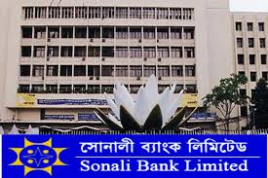
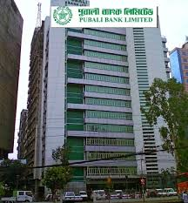
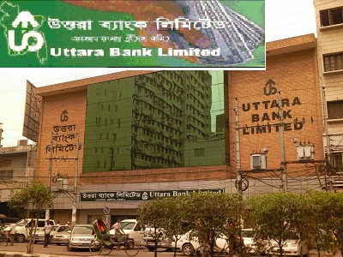
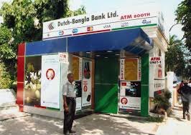
এগুলো কোন ধরনের ব্যাংকের ছবি ?

Slide 4
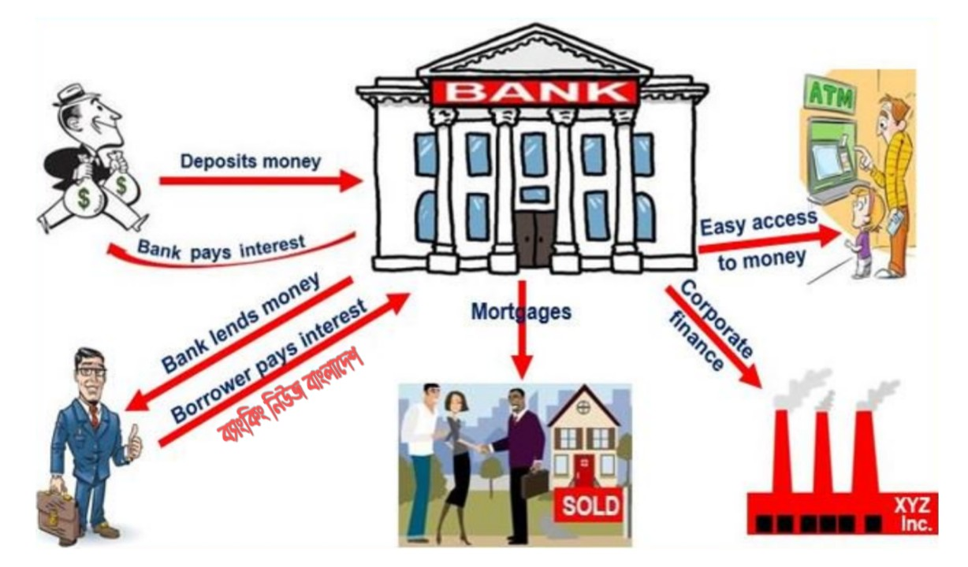
বাণিজ্যিক ব্যাংকের কার্যাবলি

Slide 5
শিখনফল
এই পাঠ শেষে শিক্ষার্থীরা...
১। বাণিজ্যিক ব্যাংকের প্রধান কার্যাবলি ব্যাখ্যা করতে পারবে।
২। বাণিজ্যিক ব্যাংকের বিশেষ কার্যাবলি বর্ণনা করতে পারবে।

Slide 6
আর্থিক প্রতিষ্ঠান হিসাবে ব্যাংক দেশের শিল্প, বাণিজ্য, অর্থনৈতিক ও সামাজিক উন্নয়নে বিভিন্ন রকম সেবা প্রদান করে থাকে।
বাণিজ্যিক ব্যাংকের কার্যাবলি
প্রধান কার্যাবলি
বিশেষ কার্যাবলি

Slide 7
প্রধান কার্যাবলি
আমানত গ্রহণ ও সুদ প্রদানঃ আমানতকারিদের নিকট হতে তাদের সঞ্চিত অর্থ বিভিন্ন প্রকার হিসেবে(সঞ্চয়ী, চলতি ও স্থায়ী) আমানত হিসেবে গ্রহণ করে ব্যাংক নির্দিষ্ট হারে জমাকৃত অর্থের উপর আমানতকারিদেরকে সুদ দেয়। চলতি হিসাবে সুদ প্রদান করা না হলেও অন্যান্য কিছু সুবিধা প্রদান করা হয়।

Slide 8
ঋণ মঞ্জুর ও সুদ গ্রহণঃ
‡ব্যাংক জনগণের সঞ্চিত অর্থ আমানত হিসেবে, সেই অর্থ ঋণগ্রহীতাদের বিভিন্ন মেয়াদে সুদের বিনিময়ে ঋণ হিসেবে প্রদান করে।
‡ব্যাংক আমানতকারিদের যে হারে সুদ প্রদান করে ঋণগ্রহীতাদের নিকট থেকে তার চেয়ে অধিক হারে সুদ আদায় করে থাকে।
‡আদায়কৃত ও প্রদত্ত সুদের পার্থক্যই ব্যাংকের আয়ের উৎস

Slide 9
ঋণ আমানত সৃষ্টিঃ ঋণ গ্রহণের সময় ঋণ গ্রহীতাকে ব্যাংকের সাথে একটি হিসাব খুলতে হয়। ঋণের অর্থ সে হিসেবে জমা করা হয়। এর পর ঋণ গ্রহীতাকে সে হিসাব তার ঋণের অর্থ চেকের মাধ্যমে উত্তোলন করতে হয়। এভাবে ব্যাংক ঋণের মাধ্যমে আমানতের সৃষ্টি করে।

Slide 10
মূলধন গঠনঃ জনগণের ছড়িয়ে ছিটিয়ে থাকা সঞ্চয়গুলো বিভিন্ন হিসাবের মাধ্যমে একত্রিত ব্যাংক মূলধন গঠন করে থাকে।

Slide 11
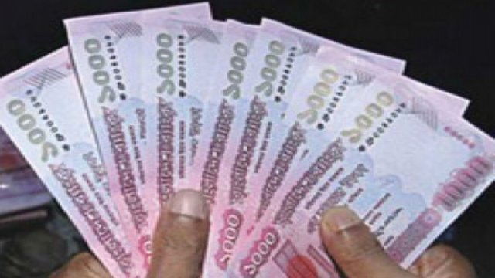
নোট ইস্যুঃ সাধারণত বাণিজ্যিক ব্যাংক সরাসরি মুদ্রা প্রচলন করে না, এটা কেন্দ্রীয় ব্যাংকের কাজ। তবে বাণিজ্যিক ব্যাংক পরোক্ষভাবে মুদ্রা প্রচলনে সহায়তা করে। বাণিজ্যিক ব্যাংকের ইস্যুকৃত চেক কখনো কখনো বিনিময়ের মাধ্যম হিসেবে আবার কখনো মুদ্রার বিকল্প হিসেবে কাজ করে থাকে। যেমনঃ নগদ টাকার পরিবর্তে চেকে কেনা-বেচা করা যায়, অপরের সাথে দেনা –পাওনা টাকার পরিবর্তে চেকের মাধ্যমে মিটানো যায়।

Slide 12
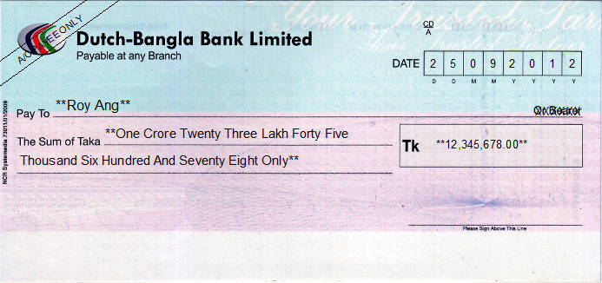
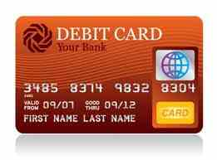
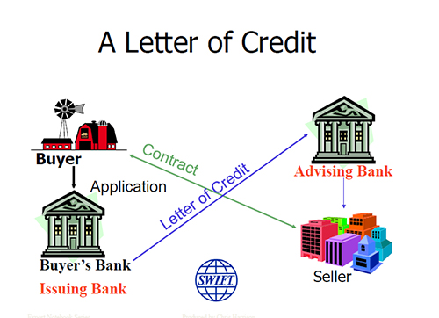
বিনিময়ের মাধ্যম সৃষ্টিঃ বিনিময়ের মাধ্যম হিসেবে ব্যাংক চেক, বিনিময় বিল, প্রত্যয় পত্র, ব্যাংক ড্রাফট, পে-অর্ডার, ডেবিট কার্ড, ক্রেডিট কার্ড ইত্যাদির ব্যবহার করে থাকে।

Slide 13
অছি হিসাবে কাজঃ বাণিজ্যিক ব্যাংকগুলো তাদের মক্কেলদের সম্পত্তির অছি (TRUSTEE) এবং সংস্থার আর্থিক সচ্ছলতার সার্টিফিকেট প্রদান করে থাকে।

Slide 14
আমদানি-রপ্তানি সাহায্যঃ
‡আমদানিকারকদের দেশি মুদ্রা থেকে বৈদেশিক মুদ্রা ও রপ্তানিকারকদের বৈদেশিক মুদ্রা থেকে দেশি মুদ্রায় রুপান্তর করার প্রয়োজন হয়, যা ব্যাংকগুলোর অন্যতম কাজ।
‡ প্রত্যয় পত্র বা Letter of Credit (LC) এর মাধ্যমে ব্যাংক বৈদেশিক বাণিজ্যে রপ্তানিকারকদের আমদানিকারকের পক্ষ থেকে অগ্রীম অর্থ প্রদানের ব্যবস্থা করে থাকে।
‡আমদানি-রপ্তানি সংক্রান্ত কার্যাদি সম্পাদন ও উপদেশ প্রদান করা ব্যাংকের একটি প্রতিনিধিমূলক কার্য।

Slide 15
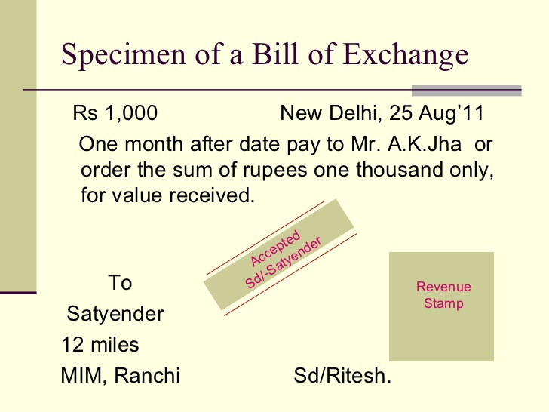
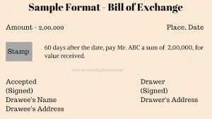
বিনিময় বিল ভাঙানোঃ
ব্যাংক মক্কেলের পক্ষে বাট্টার মাধ্যমে বিনিময় বিল ভাঙ্গিয়ে ব্যবসায় বাণিজ্যে সহায়তা করে থাকে।

Slide 16
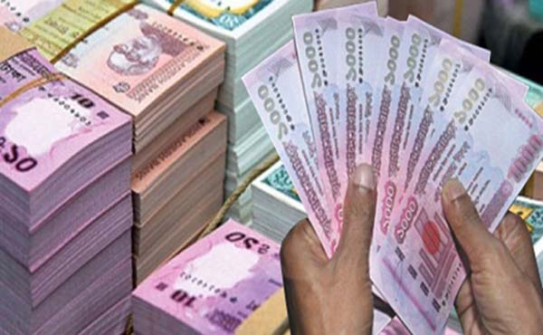
সরকারের কোষাগার হিসাবে কাজ করেঃ
কেন্দ্রীয় ব্যাংক বা অন্য কোন নির্বাচিত ব্যাংক সরকারের কোষাগার হিসেবেও কাজ করে থাকে।

Slide 17
বিশেষ ও অন্যান্য কার্যাবলি

Slide 18
অর্থনৈতিক উন্নয়নে ভূমিকাঃ ব্যাংক একটি দেশের সার্বিক অর্থনীতি তথা শিল্প, বাণিজ্য, পরিবহন, যোগাযোগ, গৃহনির্মাণ, শিক্ষার ব্যাপক অগ্রগতি তথা দেশের সার্বিক অর্থনৈতিক উন্নয়নে গুরুত্বপূর্ণ ভূমিকা পালন করে থাকে।

Slide 19
মূলধন বিনিয়োগঃ ব্যাংক ঋণ প্রদানের পাশাপাশি অন্যান্য শিল্প ও বাণিজ্যিক প্রতিষ্ঠানে মূলধন বিনিয়োগ করে, যা একটি দেশের মোট উৎপাদন ও মূলধনের গতিশীলতা বৃদ্ধিতে সাহায্য করে থাকে।

Slide 20
অর্থ স্থানান্তরঃ ব্যাংক তার বিনিময় মাধ্যমের সাহায্যে দেশের অভ্যন্তরে ও বাইরে অর্থ স্থানান্তর করে থাকে।

Slide 21
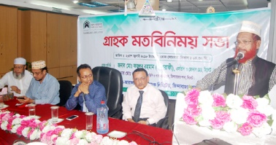
পরামর্শ দানঃ মক্কেলদের অনুরোধে বিভিন্ন প্রকার ব্যবসায়িক পরামর্শ দেওয়া ও তাদের সম্পদ ব্যবস্থাপনা করা যেমনঃ বাড়িভাড়া আদায় করাও ব্যাংকের কাজ।

Slide 22
অর্থের নিরাপত্তা প্রদানঃ ব্যাংক জনগণের অর্থ জমা রাখার মাধ্যমে অর্থের নিরাপত্তা দিয়ে থাকে। এ ছাড়া গ্রাহক তার মূল্যবান সম্পদের দলিলপত্র, অলংকারাদি লকার সেবার মাধ্যমে ব্যাংকের কাছে জমা রাখে।

Slide 23
কর্মসংস্থানঃ ব্যাংক আর্থিক প্রতিষ্ঠান হিসেবে একটি দেশের কর্মসংস্থানের সহায়তা করে থাকে এবং দেশের অর্থনীতিতে ঋণ সরবরাহের কারণে পরোক্ষভাবে কর্মসংস্থানের যোগান দিয়ে থাকে।।

Slide 24
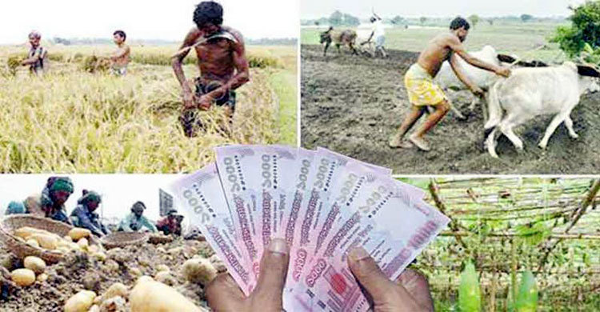
কৃষি উন্নয়নঃ
কৃষিক্ষেত্রে ঋণ ও অন্যান্য সহ ব্যাংক অর্থনৈতিক উন্নয়নে গুরুত্বপূর্ণ ভূমিকা পালন করে থাকে।

Slide 25
ঋণ নিয়ন্ত্রণঃ কেন্দ্রীয় ব্যাংক মুদ্রা বাজারের নিয়ন্ত্রক হিসেবে বাণিজ্যিক ব্যাংকগুলোর প্রদত্ত ঋণের সংকোচন ও সম্প্রসারণের মাধ্যমে অর্থ ও ঋণ নিয়ন্ত্রণ করে থাকে। এটা অর্থনৈতিক স্থিতিশীলতা নিশ্চিতকরণ ও মুদ্রাস্ফীতি নিয়ন্ত্রণের জন্য একান্ত জরুরি।

Slide 26
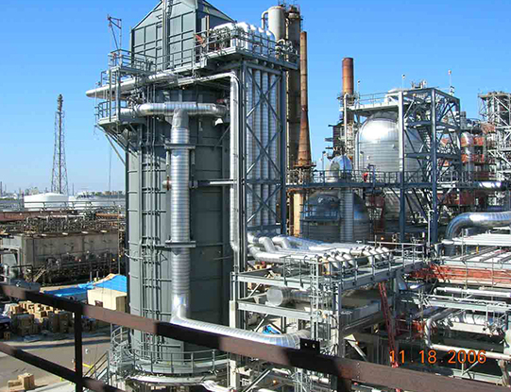
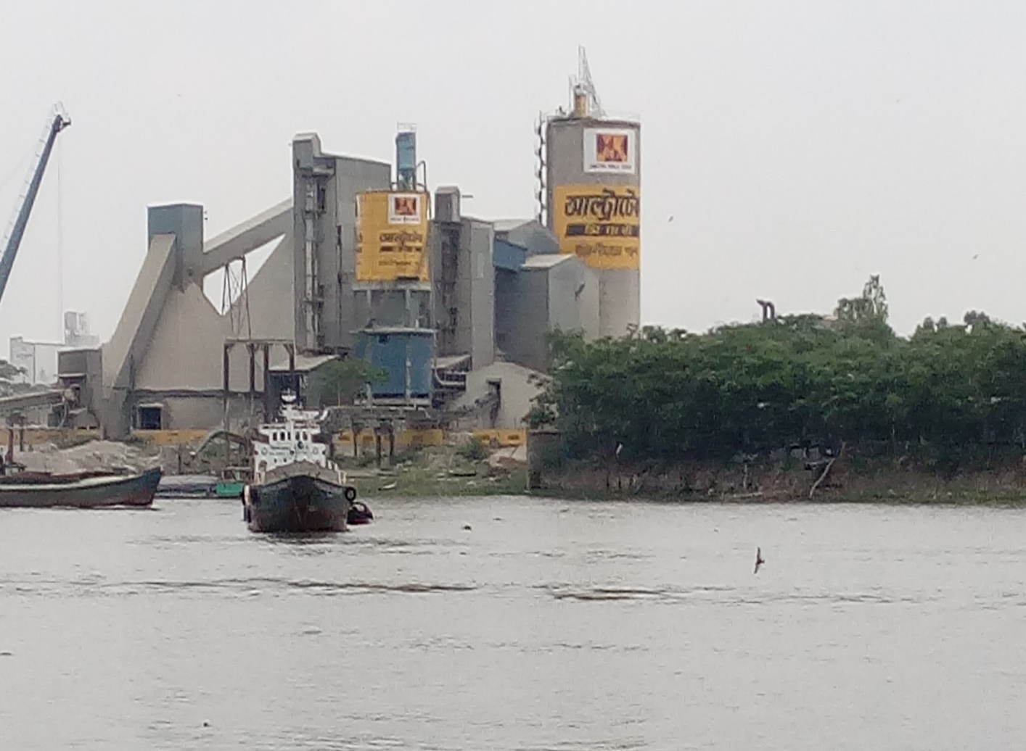
শিল্পোন্নয়নঃ
ব্যাংক শিল্প প্রতিষ্ঠানগুলোকে দীর্ঘ মেয়াদে ঋণ প্রদান করে শিল্পোন্নয়নে সাহায্য করে থাকে।

Slide 27
আঞ্চলিক উন্নয়নঃ
ব্যাংকের শাখা বিভিন্ন এলাকায় বিস্তৃত থাকায় এটি দেশের আঞ্চলিক উন্নয়নেও ভূমিকা রেখে থাকে।

Slide 28
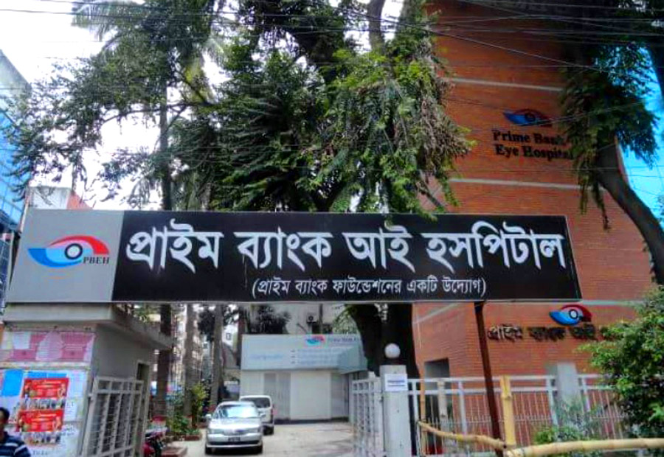
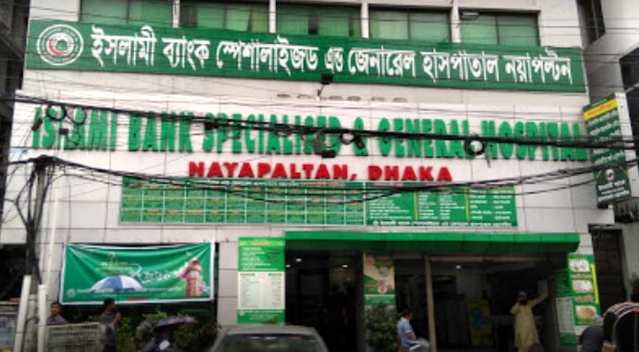
জনকল্যাণঃ মুনাফা অর্জনের পাশাপাশি বাণিজ্যিক ব্যাংক বিভিন্ন প্রকার জনকল্যাণমূলক কাজও করে থাকে।

Slide 29
বিশেষ ও অন্যান্য কার্যাবলি
মূলধন গঠন
অর্থনৈতিক উন্নয়নে ভূমিকা
অর্থ স্থানান্তর
অর্থের নিরাপত্তা প্রদান
পরামর্শ দান
কর্ম সংস্থান

Slide 30
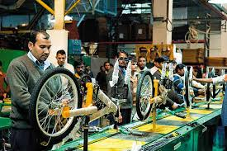
বিশেষ ও অন্যান্য কার্যাবলি
ঋণ নিয়ন্ত্রণ
কৃষি উন্নয়ন
শিল্পোন্নয়ন
আঞ্চলিক উন্নয়ন

Slide 31
মূল্যায়ন
১.বাণিজ্যিক ব্যাংক কিভাবে কর্মসংস্থান সৃষ্টি করে?
২.বাণিজ্যিক ব্যাংক কিভাবে অর্থনৈতিক উন্নয়নে ভূমিকা পালন করে?
৩.বাণিজ্যিক ব্যাংক কিভাবে অর্থের নিরাপত্তা দেয়?
৪. বাণিজ্যিক ব্যাংকের প্রধান কাজগুলো কী কী?

Slide 32
ধন্যবাদ

